Slide 1


第二节 正态总体均值的假设检验
一、单个总体均值 的检验
二、两个总体均值差的检验(t 检验)
三、基于成对数据的检验(t 检验)
四、小结

Slide 2

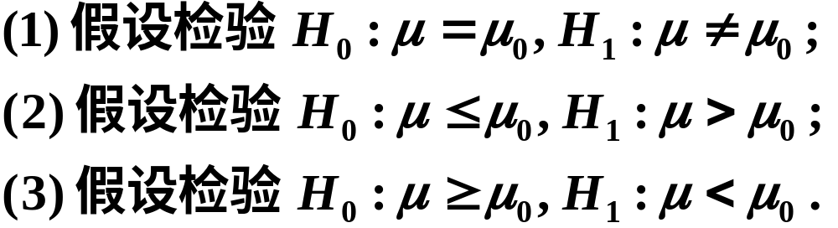
一、单个总体 均值 的检验

Slide 3
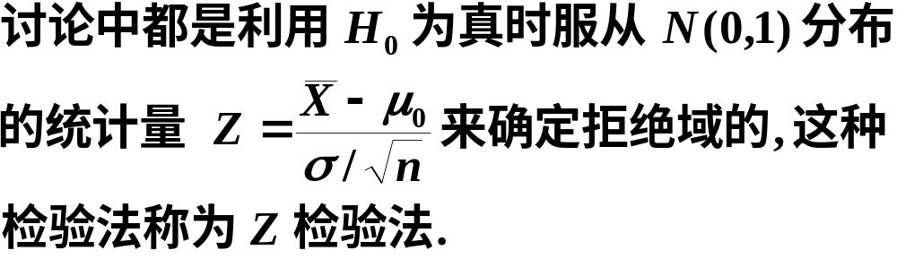


一个有用的结论
有相同的拒绝域.

Slide 4



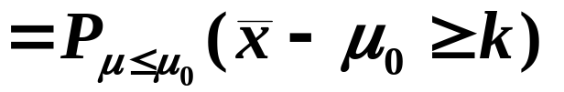
证明
从直观上看, 合理的检验法则是:
由标准正态分布的分布函数 的单调性可知,

Slide 5
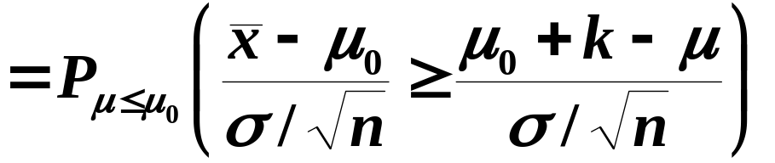
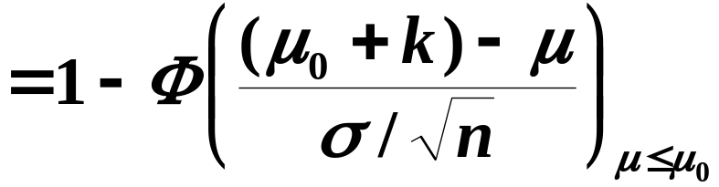
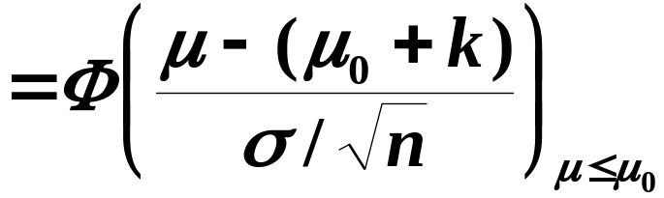
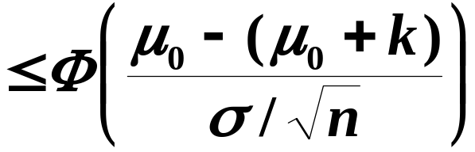
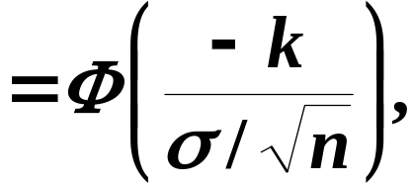
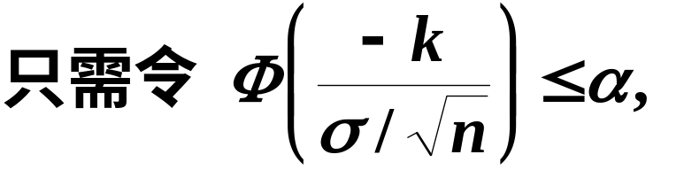


Slide 6
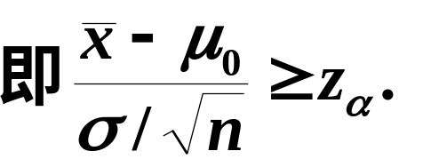



第二类形式的检验问题可归结为第一类形式讨论.

Slide 7
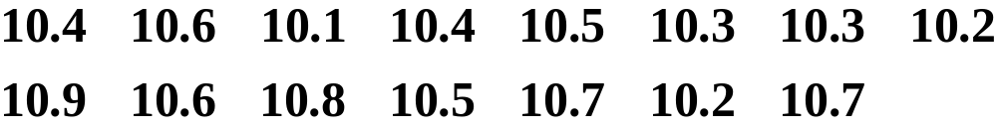


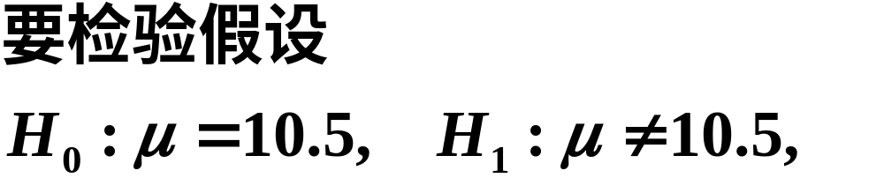
例1 某切割机在正常工作时, 切割每段金属棒的平均长度为10.5cm, 标准差是0.15cm, 今从一批产品中随机的抽取15段进行测量, 其结果如下:
假定切割的长度服从正态分布, 且标准差没有变化, 试问该机工作是否正常?
解

Slide 8



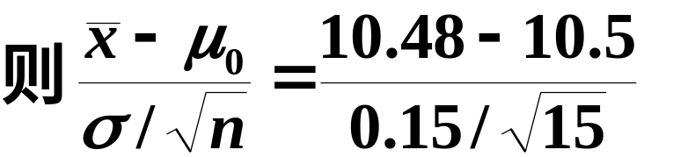


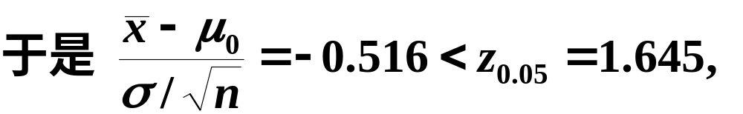
查表得

Slide 9






Slide 10
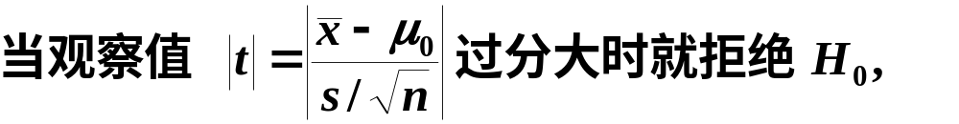

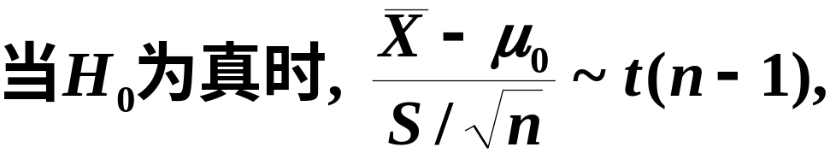
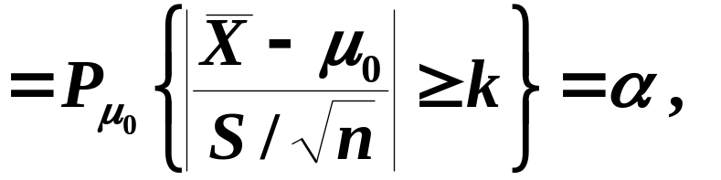

根据第六章§2定理三知,
定理三

Slide 11

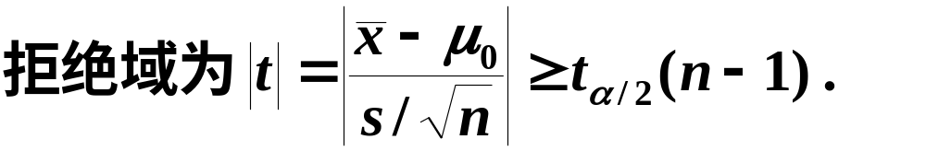

上述利用 t 统计量得出的检验法称为t 检验法.
在实际中, 正态总体的方差常为未知, 所以我们常用 t 检验法来检验关于正态总体均值的检验问题.

Slide 12

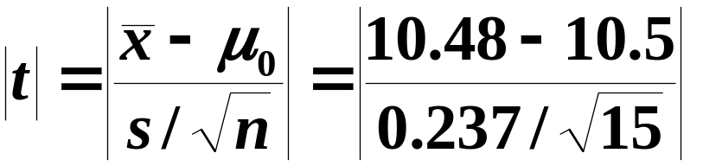




如果在例1中只假定切割的长度服从正态分布, 问该机切割的金属棒的平均长度有无显著变化?
例2
解
t分布表
查表得

Slide 13

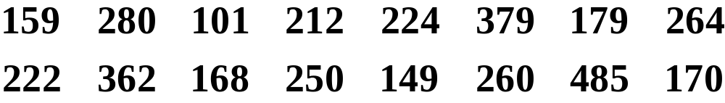





某种电子元件的寿命X(以小时计)服从正态分布, 均为未知. 现测得16只元件的寿命如下:
例3
问是否有理由认为元件的平均寿命大于225(小时)?
解
依题意需检验假设

Slide 14
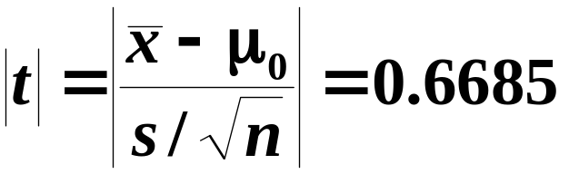


查表得
t分布表

Slide 15

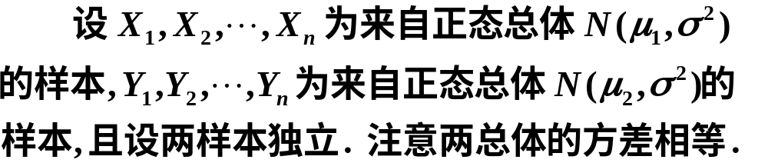
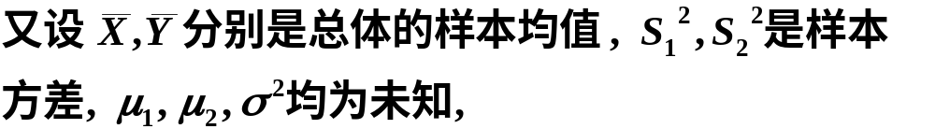
二、两个总体 的情况
利用t检验法检验具有相同方差的两正态总体均值差的假设.

Slide 16
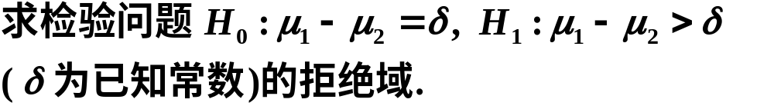

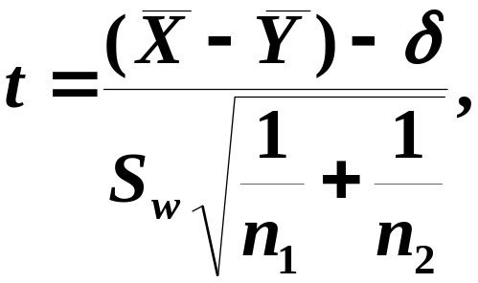
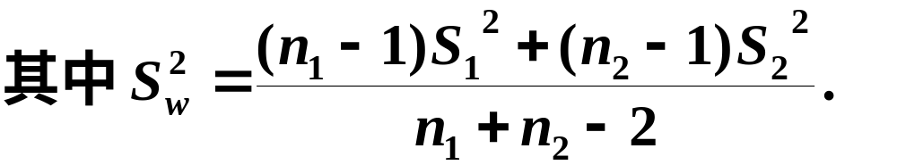


根据第六章§2定理四知,
定理四

Slide 17
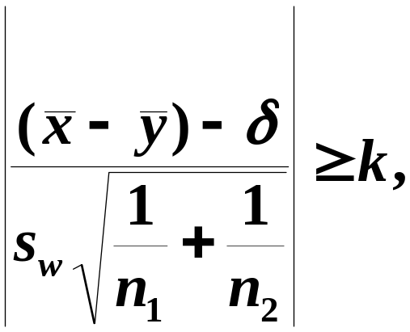
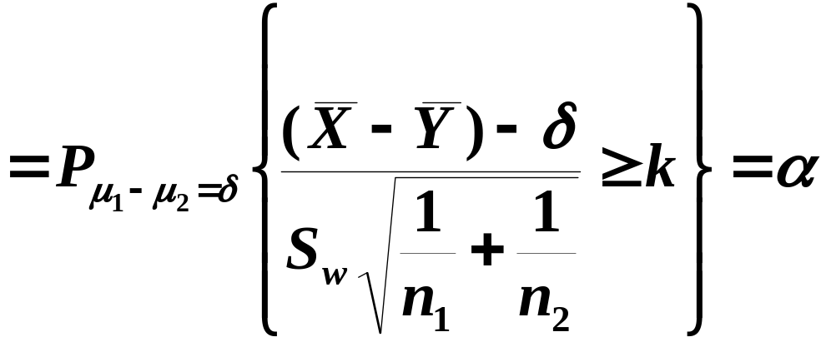


其拒绝域的形式为

Slide 18
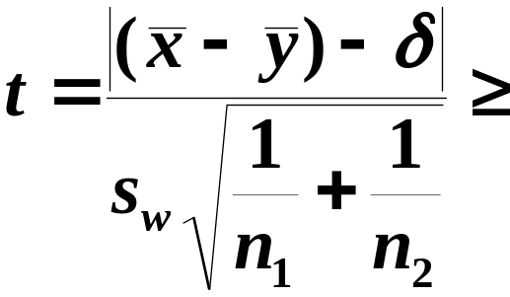


故拒绝域为
关于均值差的其它两个检验问题的拒绝域见表8.1,
当两个正态总体的方差均为已知(不一定相等)时,我们可用 Z 检验法来检验两正态总体均值差的假设问题, 见表8.1 .

Slide 19



例4 在平炉上进行一项试验以确定改变操作方法的建议是否会增加钢的得率, 试验是在同一只平炉上进行的. 每炼一炉钢时除操作方法外, 其它条件都尽可能做到相同.先采用标准方法炼一炉, 然后用建议的新方法炼一炉, 以后交替进行, 各炼了10炉, 其得率分别为(1)标准方法: 78.1, 72.4, 76.2, 74.3, 77.4, 78.4, 76.0, 75.5, 76.7, 77.3; (2)新方法:
79.1, 81.0, 77.3, 79.1, 80.0, 78.1, 79.1, 77.3, 80.2, 82.1; 设这两个样本相互独立, 且分别来自正态总体
问建议的新操作方法能否提高得率?

Slide 20


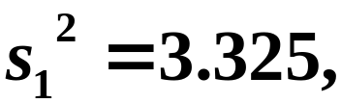


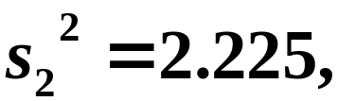
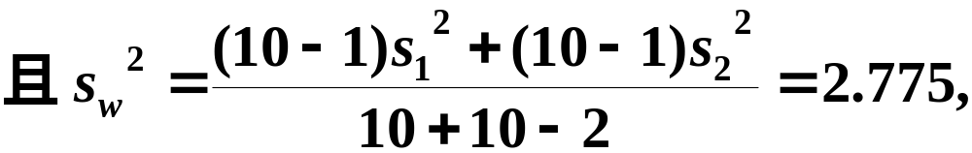

解
分别求出标准方法和新方法下的样本均值和样本方差:

Slide 21

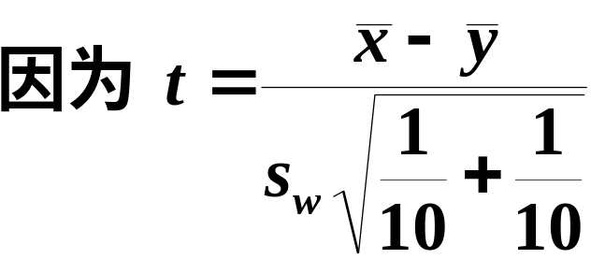



查表8.1知其拒绝域为
即认为建议的新操作方法较原来的方法为优.
附表8.1

Slide 22
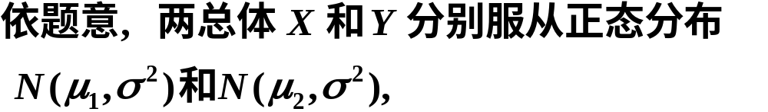

例5 有甲、乙两台机床加工相同的产品, 从这两台机床加工的产品中随机地抽取若干件, 测得产品直径(单位:mm)为
机床甲: 20.5, 19.8, 19.7, 20.4, 20.1, 20.0, 19.0, 19.9
机床乙: 19.7, 20.8, 20.5, 19.8, 19.4, 20.6, 19.2,
试比较甲、乙两台机床加工的产品直径有无显著差异? 假定两台机床加工的产品直径都服从正态分布, 且总体方差相等.
解

Slide 23


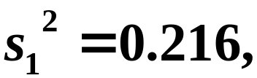


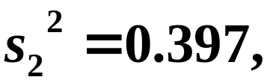
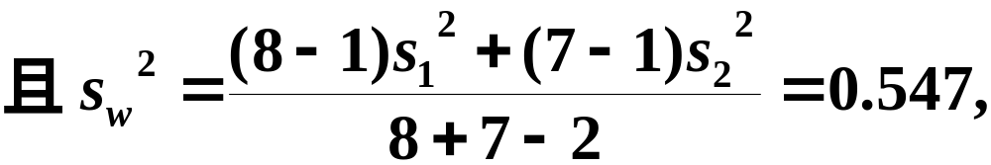

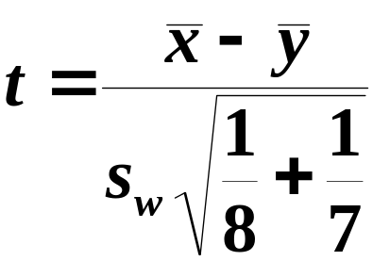


即甲、乙两台机床加工的产品直径无显著差异.

Slide 24
三、基于成对数据的检验( t 检验 )
有时为了比较两种产品, 或两种仪器, 两种方法等的差异, 我们常在相同的条件下作对比试验, 得到一批成对的观察值. 然后分析观察数据作出推断. 这种方法常称为逐对比较法.
例6 有两台光谱仪I_{x} , I_{y} ,用来测量材料中某种金属的含量, 为鉴定它们的测量结果有无显著差异, 制备了9件试块(它们的成分、金属含量、均匀性等各不相同), 现在分别用这两台机器对每一试块测量一次, 得到9对观察值如下:

Slide 25
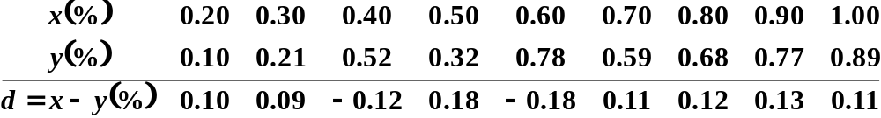

问能否认为这两台仪器的测量结果有显著的差异?
解
本题中的数据是成对的, 即对同一试块测出一对数据, 我们看到一对与另一对之间的差异是由各种因素, 如材料成分、金属含量、均匀性等因素引起的. [这也表明不能将光谱仪I_{x} 对9个试块的测量结果(即表中第一行)看成是一个样本, 同样也不能将表中第二行看成一个样本, 因此不能用表8.1中第4栏的检验法作检验].

Slide 26


而同一对中两个数据的差异则可看成是仅由这两台仪器性能的差异所引起的. 这样, 局限于各对中两个数据来比较就能排除种种其他因素, 而只考虑单独由仪器的性能所产生的影响.
表中第三行表示各对数据的差
若两台机器的性能一样,
随机误差可以认为服从正态分布, 其均值为零.

Slide 27
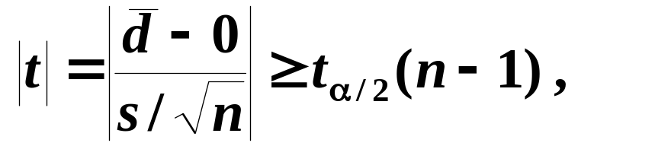






按表8.1中第二栏中关于单个正态分布均值的 t 检验, 知拒绝域为
认为这两台仪器的测量结果无显著的差异.

Slide 28

四、小结
本节学习的正态总体均值的假设检验有:
正态总体均值、方差的检验法见下表

Slide 29




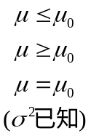
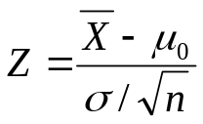
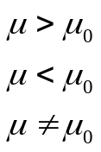
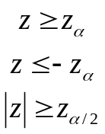
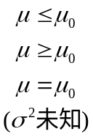
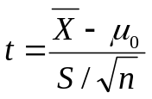
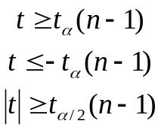
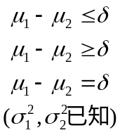
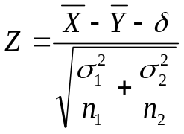
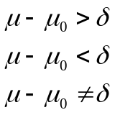



4
1
2
3

Slide 30












7
5
6

Slide 31

附表8.1
4
1
2
3

Slide 32

第六章§2定理三

Slide 33

第六章§2定理四

Slide 34



Slide 35


t分布表a
 | =0.25 | 0.10 | 0.05 | 0.025 | 0.01 | 0.005
1 2 3 4 5 6 7 8 9 10 11 12 13 14 15 16 | 1.0000 0.8165 0.7649 0.7407 0.7267 0.7176 0.7111 0.7064 0.7027 0.6998 0.6974 0.6955 0.6938 0.6924 0.6912 0.6901 | 3.0777 1.8856 1.6377 1.5332 1.4759 1.4398 1.4149 1.3968 1.3830 1.3722 1.3634 1.3562 1.3502 1.3450 1.3406 1.3368 | 6.3138 2.9200 2.3534 2.1318 2.0150 1.9432 1.8946 1.8595 1.8331 1.8125 1.7959 1.7823 1.7709 1.7613 1.7531 1.7459 | 12.7062 4.3027 3.1824 2.7764 2.5706 2.4469 2.3646 2.3060 2.2622 2.2281 2.2010 2.1788 2.1604 2.1448 2.1315 2.1199 | 31.8207 6.9646 4.5407 3.7469 3.3649 3.1427 2.9980 2.8965 2.8214 2.7638 2.7181 2.6810 2.6503 2.6245 2.6025 2.5835 | 63.6574 9.9248 5.8409 4.6041 4.0322 3.7074 3.4995 3.3554 3.2498 3.1693 3.1058 3.0545 3.0123 2.9768 2.9467 2.9208
2.1448

Slide 36
t分布表b
 | =0.25 | 0.10 | 0.05 | 0.025 | 0.01 | 0.005
1 2 3 4 5 6 7 8 9 10 11 12 13 14 15 16 | 1.0000 0.8165 0.7649 0.7407 0.7267 0.7176 0.7111 0.7064 0.7027 0.6998 0.6974 0.6955 0.6938 0.6924 0.6912 0.6901 | 3.0777 1.8856 1.6377 1.5332 1.4759 1.4398 1.4149 1.3968 1.3830 1.3722 1.3634 1.3562 1.3502 1.3450 1.3406 1.3368 | 6.3138 2.9200 2.3534 2.1318 2.0150 1.9432 1.8946 1.8595 1.8331 1.8125 1.7959 1.7823 1.7709 1.7613 1.7531 1.7459 | 12.7062 4.3027 3.1824 2.7764 2.5706 2.4469 2.3646 2.3060 2.2622 2.2281 2.2010 2.1788 2.1604 2.1448 2.1315 2.1199 | 31.8207 6.9646 4.5407 3.7469 3.3649 3.1427 2.9980 2.8965 2.8214 2.7638 2.7181 2.6810 2.6503 2.6245 2.6025 2.5835 | 63.6574 9.9248 5.8409 4.6041 4.0322 3.7074 3.4995 3.3554 3.2498 3.1693 3.1058 3.0545 3.0123 2.9768 2.9467 2.9208
1.7531

